Slide 1

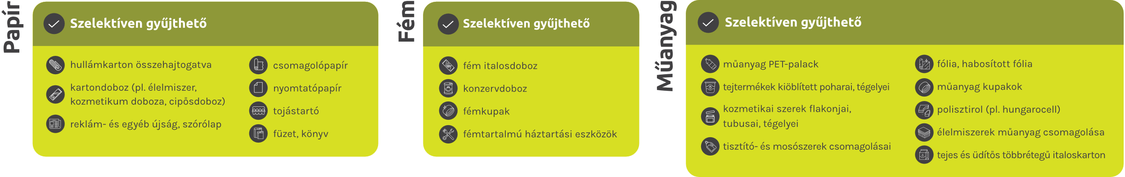
Hulladéknaptár- Bejcgyertyános
Házhoz menő szelektív hulladékgyűjtés:
Kihelyezhető hulladékok: lásd a lenti ábrák szerint
Zöldhulladék gyűjtés:
Zöldhulladék gyűjtésbe tartozó anyagok: Az ingatlanoknál keletkező falevél, fűnyesedék, gyom zsákolva (csak biológiailag lebomló zsák), a lebomló zsákba nem kerülhet olyan hulladék amely nem komposztálható (lom,kommunális hulladék). Gallyak, ágak kötegelve max. 1 m hosszúságig, max. 5 cm átmérőig helyezhetőek ki, kötegelés kizárólag lebomló zsineggel végezhető.
A januári és/vagy februári zöldhulladékgyűjtés során kizárólag a díszitő elemektől és egyéb hulladékoktól mentes fenyőfákat szállítjuk el.
Lomtalanítás: Lomtalanítással kapcsolatban érdeklődhet a szamlazas@zalaispa.hu hu email címen, vagy a www.zalaispa.hu honlapunkon.
Hulladékudvarok
A hulladékudvarainkban ingyenesen elhelyezhető hulladékok típusáról, mennyiségéről, és a hulladékudvarok nyitva tartásáról a www.zalaispa.hu honlapunkon érhető el az információ.
Minden a szállításokkal kapcsolatos egyéb információt megtalál a www.zalaispa.hu honlapunkon.
2025. 1. féléves gyűjtési napok
Település | Hulladék típusa: | Január | Február | Március | Április | Május | Június
Bejcgyertyános | szelektív | 17 | 21 | 21 | 25 | 16 | 20
 | zöldhulladék | 23 karácsonyfa | 27 karácsonyfa |  | 24 | 22 | 26
KOMMUNÁLIS HULLADÉK GYŰJTÉSI NAP: SZERDA
Kérjük, a hulladékokat a szállítás napján reggel 6 óráig az ingatlanok elé szíveskedjenek kihelyezni a hulladékszállító gépjármű által jól megközelíthető helyre úgy, hogy az se a gyalogos, se a jármű forgalmat ne akadályozza.
Szolgáltató elérhetősége:
Levelezési cím: ZALAISPA Nonprofit Zrt. 8900 Zalaegerszeg,
Köztársaság útja 1.
Ügyfélszolgálati elérhetőségek:Tel.:92/707-510,
e-mail: szamlazas@zalaispa.hu

